Slide 1
Система команд
Лекция 3

Slide 2
Назначение ассемблера
Применяется для
анализа
• сбоев
• чужого кода
предельной разработки
• по производительности
• по потреблению
ресурсов
• по степень доверия
абстрагирования от
аппаратуры (драйверы)
Исключается для
– функционально
сложного ПО
– сопровождаемого ПО
– переносимого ПО

Slide 3
пример программы
TITLE Сложение
.386 ;модель процессора
.model flat, stdcall ;модель памяти
.STACK 4096 ;начало сегмента стека,количество памяти
includelib kernel32.lib
ExitProcess PROTO :DWORD
.data ; начало сегмента данных
a1 dd 1000h ;директивы описания данных
a2 dd 4000h
Rez dd ?
.code ; начало сегмента кода
WinMain PROC
mov eax,a1
add eax,a2
push 0
call ExitProcess
WinMain ENDP
end WinMain

Slide 4

Модели памяти IA-16
Данные и код вместе < 64KB
Сегменты (CS, DS, SS и ES) - совмещены
Исключительно относительные адреса.
Код (CS) отдельно от данных (DS, SS и ES)
Исключительно относительные адреса
Код < 64KB, данные < 1MB
Допустимы абсолютные адреса для данных,
Только относительные адреса для кода.
Данные < 64KB, Код < 1MB
Допустимы абсолютные адреса для кода,
Только относительные адреса для данных.
Данные и код < 1MB
Допустимы абсолютные адреса для кода и данных
Статическое данное < 64KB (ограничено)
Данных и кода < 1MB
Допустимы абсолютные адреса для кода и данных
Статическое данное < 1MB
TINY
SMALL
COMPACT
MEDIUM
LARGE
HUGE

Slide 5
Модель памяти Flat
все сегменты – совмещены
4Гб – общая ОП
2Гб – программе
2Гб – системе

Slide 6
Директивы определения данных
.data
Val1 DB 10010111b ;define byte
Val2 DB 10Ah
Chislo DW 30125 ;define word
A DD 264 ;define double word
B DB ?
str1 DB 15dup(?)
str2 DB 15dup(‘ ‘)
повтор: DUP
неинициализированная переменная: ?
Notes:
Синтаксис директив зависит от версии ассемблера и не зависит от модели процессора
В Visual studio запрещено определять данные с пом директив ассемблера

Slide 7
Структура команды
Метка: команда приемник, источник ; комментарий

Slide 8
Работа с данными и адресами
OFFSET – вычислить смещение от начала сегмента
.data str1 db «Привет»,0 .code mov esi, offset str1 mov al, [esi] ; al = ‘П’
ALIGN – установить начало очередных данных на границу указанного размера
__declspec(align(32)) struct Str1{ int a, b, c, d, e; };
ALIGN 4 ; выравнивание на границу DWORD BignNum DD 12345678

Slide 9
PTR – установить размер указываемых данных
// c++
BYTE ar[6] = {1, 12, 128, 50, 200, 10}
_asm{
LEA EBX, ar;
MOV AL, BYTE PTR [EBX] + 1;
…
}

Slide 10
TYPE - возвращает число байтов, соответствующее определению указанной переменной:
fldb db ? tabl dw 10 dup(?) … mov eax, type fldb ;eax = 1 mov eax, type tabl ;eax = 2
LENGT H возвращает число элементов, определенных операндом dup. Если операнд dup отсутствует, то оператор length возвращает значение 1.Например,
tabl dw 10 dup(?) … mov edx, length tabl ; edx=10

Slide 11
SIZE возвращает произведение длины length и типа type и используется при ссылках на переменную с операндом dup.
tabl dw 10 dup(?)
…
mov edx, size tabl
; length=10
; size=16
; edx=160

Slide 12
Команды ассемблера pentium 4
Процессора
Сопроцессора FADD, FDIV, FSUB, FLD, FSTP
MMX-расширения PADDB, PADDW, PSUBD, PSUBW
XMM-расширения MOVUPS, MOVAPS, MOVLPS
mmx
ММХ - обработка параллельных данных по технологии SIMD (Single instruction multiply data). Используются 8 64-разрядных ММХ-регистров. Аппаратно совмещены с регистрами FPU.
xmm
SSE (англ. Streaming SIMD Extensions, потоковое SIMD-расширение процессора)
В SSE добавлены 8 (шестнадцать для x86-64) 128-битных регистров, которые называются xmm0 — xmm7 (-xmm15).
Каждый регистр может содержать четыре 32-битных значения с плавающей точкой одинарной точности.
Notes:
FLD – запись в стек
FSTP – извлечение из стека
сопроцессор содержит восемь численных 80-битовых регистров, предназначенных для хранения промежуточных результатов вычислений, регистра управления, регистра состояния, регистра тегов, регистра указателя команды и регистра указателя операнда.
Регистр тегов TAG0...TAG7. Каждое поле относится к своему численному регистру
Mmx (pentium pro) 8 64-разрядных ММХ-регистров
графика, полноэкранное видео, синтез музыки, компрессия и распознавание речи, обработка образов, сигналов,
Технология ММХ выполняет обработку параллельных данных по технологии SIMD.
SIMD позволяет по одной команде обрабатывать несколько пар операндов (векторная обработка).
Xmm (pentium 3)
SSE (англ. Streaming SIMD Extensions, потоковое SIMD-расширение процессора)
В SSE добавлены восемь (шестнадцать для x86-64) 128-битных регистров, которые называются xmm0 — xmm7 (-xmm15).
Каждый регистр может содержать четыре 32-битных значения с плавающей точкой одинарной точности.
MOVAPS
Переслать выровненные упакованные короткие вещественные значения
MOVUPS
Переслать невыровненные упакованные короткие вещественные значения
MOVLPS
Переслать два младших упакованных коротких вещественных значения в/из памяти
Математический сопроцессор — сопроцессор для расширения командного множества центрального процессора и обеспечивающий его функциональностьюмодуля операций с плавающей запятой, для процессоров, не имеющих интегрированного модуля.
Модуль операций с плавающей запятой (или с плавающей точкой;англ. floating point unit (FPU)) — часть процессора для выполнения широкого спектра математических операций над вещественными числами.
x87 — это специальный набор инструкций для работы с математическими вычислениями, являющийся подмножеством архитектуры процессоров x86. Такое название он получил, потому что первоначальные отдельныематематические сопроцессорные чипы имели названия, заканчивающиеся на 87
Для процессоров семейства x86 с 8086/8088 по 386, модуль операций с плавающей запятой был выделен в отдельную микросхему, называемую математическим сопроцессором. Для установки сопроцессора на плате компьютера предусматривался отдельный разъём.
Начиная с процессора Intel486DX модуль операций с плавающей запятой был интегрирован в центральный процессор и назван FPU.
Несмотря на интеграцию, FPU в процессорах i486 представляет собой неизменный сопроцессор, выполненный на том же кристалле, более того, схема FPU i486 полностью идентична сопроцессору предыдущего поколения 387DX вплоть до тактовой частоты (в два раза меньшей, чем частота центрального процессора). Настоящая интеграция FPU c центральным процессором началась только в процессорах Pentium модели MMX.
В FPU можно выделить три группы регистров:
Стек процессора: регистры R0..R7. Размерность каждого регистра: 80 бит.
Служебные регистры
Регистр состояния процессора SWR (Status Word Register) — информация о текущем состоянии сопроцессора. Размерность: 16 бит.
Управляющий регистр сопроцессора CWR (Control Word Register) — управление режимами работы сопроцессора. Размерность: 16 бит.
Регистр слова тегов TWR (Tags Word Register) — контроль за регистрами R0..R7 (например, для определение возможности записи) Размерность: 16 бит.
Регистры указателей
Указатель данных DPR (Data Point Register). Размерность: 48 бит.
Указатель команд IPR (Instruction Point Register). Размерность: 48 бит.
Система команд сопроцессора[править | править вики-текст]
Система включает около 80 команд. Их классификация:
Команды передачи данных
Вещественные данные
Целочисленные данные
Десятичные данные
Загрузка констант (0, 1, число Пи, log₂(10), log₂(e), lg(2), ln(2))
Обмен
Условная пересылка (Pentium II/III)
Команды сравнения данных
Вещественные данные
Целочисленные данные
Анализ
С нулём
Условное сравнение (Pentium II/III)
Арифметические команды
Вещественные данные: сложение, вычитание, умножение, деление
Целочисленные данные: сложение, вычитание, умножение, деление
Вспомогательные арифметические команды (квадратный корень, модуль, изменение знака, выделение порядка и мантиссы)
Трансцендентные команды
Тригонометрия: синус, косинус, тангенс, арктангенс
Вычисление логарифмов и степеней
Команды управления
Инициализация сопроцессора
Работа со средой
Работа со стеком
Переключение режимов

Slide 13
Функциональная классификация целочисленных команд
Комады процессора
Пересылки данных
Общего назначения mov, in, out
Работа со стеком push, pop
Арифметические
Логические
Передача управления
Цепочечные stosb, stosw, lodsb, lodsw, movs
Управление состоянием ЦП hlt, nop
Преобразование данных CBW, CWD, CWDE, CDQ
Двоичной арифметики add, sub, mul, div, inc, dec, cmp
Десятичной арифметики aaa, aas, aam, aad
Манипуляции с битами and, or, xor, not, test
Сдвиг shr, shl,rol, ror, sar, sal, rcr, rcl
Безусловный jmp
Условный loop, jcс,
Работа с флагами clc, cld, cli,sti,std
Работа с системными регистрами sgdt, lgdt, sidt, lidt, rdtsc…
работа с процедурами и прерываниями call, ret, int, iret
Notes:
Stos – сохранение в цепочке памяти слова из акумулятора
Lods – чтение из памяти в акумукятор
CLC в Ассемблере - это команда сброса флага CF,
SLDT сохраняет содержимое регистра локальной таблицы дескрипторов LDTR в регистре общего назначения или ячейке памяти
Cbw - convert byte to word
Cwde - Преобразовать слово в двойное слово
Команда CBW преобразует знаковый байт из регистра AL в знаковое слово в регистре AX путем расширения наиболее значащего бита регистра AL (знаковый бит) во все биты регистра AH.
Команда CWDE преобразует знаковое слово в регистре AX в знаковое двойное слово в регистре EAX путем расширения наиболее значащего бита регистра AX (знаковый бит) в два наиболее значащих байта регистра EAX.
И CBW и CWDE используют один и тот же код операции. Выполняемая команда зависит от атрибута размера операнда. Для 16-битного атрибута применяется CBW, для 32-битного — CWDE.

Slide 14
Пересылки
MOV получатель, источник
Длина одинаковая, oдин операнд – обязательно регистр
MOVZX/MOVSX расширение (без)знаковое
movzx bx,ah
movzx ebx,cl
LAHF/SAHF опрос/установка младших флагов
AH = EFLAGS(SF,ZF,0,AF,0,PF,1,CF
Команда SAHF загружает флаги SF, ZF, AF, PF и CF значениями из регистра AH, из битов 7, 6, 4, 2 и 0 соответственно
XCHG обмен значений двух операндов
xchg ax,bx

Slide 15
Сложение и вычитание
• Команды
INC reg/mem
DEC reg/mem
NEG reg/mem
ADD получатель, источник
SUB получатель, источник
• Флаги
ZF- обнуление
CF- выход за границу разрядной сетки
OF- выход за границу дополнительного кода
SF- копия старшего (знакового) бита

Slide 16
Команды сравнения и булевых операций
• Флаги результатов выполнения команд
ZF- обнуление
CF- выход за границу разрядной сетки
SF- копия старшего (знакового) бита
OF- нарушение дополнительного кода
РF- чётное число бит
• AND,OR,XOR,NOT
• TEST,CMP – меняем только флаги
• Установка и сброс отдельных флагов
Notes:
Команда TEST вычисляет поразрядное логическое "И" своих двух операндов. Каждый бит результата равен 1, если соответствующие биты операндов равны 1, иначе каждый бит равен 0. Результат нигде не запоминается, только соответствующим образом выставляются флаги SF, ZF и PF.

Slide 17
Test al,00010000
Проверяется 4-й бит al
Установливает флаги SF, ZF, PF
SF=0, PF=1, Zf=1, если 4-й бит al=0
Mov al,00110011b And al,11101110b ; al=0010010b

Slide 18
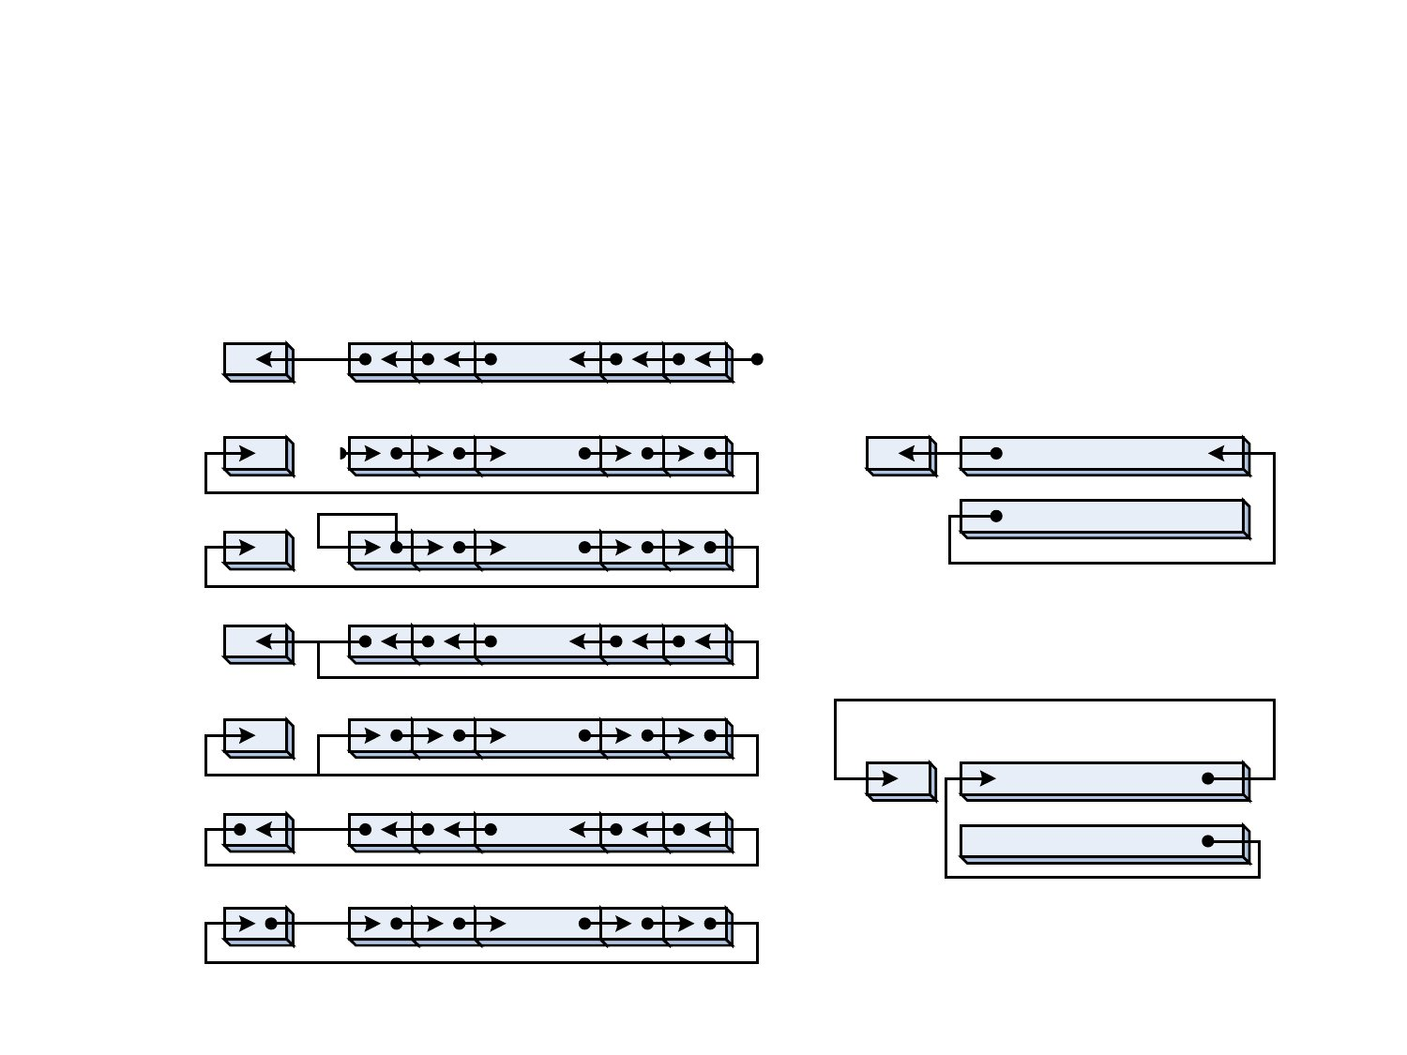
Сдвиги
???
SH?D
операнд,счётчик
получатель,источник,счётчик
SHL
SAL
SHR
CF
…
…
0
SHLD
получатель
CF
0
SAR
ROL
…
…
источник
SHRD
ROR
…
CF
получатель
RCL
RCR
…
…
источник
Notes:
SHLD r/m16, r16, imm8
Сдвинуть r/m16 влево на imm8 бит, заполнив сдвинутые биты битами из r16
Команда SHLD сдвигает первый операнд, задаваемый полем r/m, влево на столько бит, на сколько указывает третий операнд-счетчик. Второй операнд (регистр общего назначения) содержит биты, которые при выполнении операции вдвигаются справа в значение первого операнда. Результат сохраняется обратно в первый операнд, а второй операнд-регистр остается неизменным.

Slide 19
Mov cl,03 ; AX: Mov ax,10110111B ; 10110111 Shr ax,1 ; 01011011 ;Сдвиг вправо на 1 Shr ax,cl ; 00001011 ;Сдвиг вправо на 3
Mov cl,03 ; AX: Mov ax,10110111B ; 10110111 Sar ax,1 ; 11011011 ;Сдвиг вправо на 1 Sar ax,cl ; 11111011 ;Сдвиг вправо на 3
Mov cl,03 ; BX: Mov bx,10110111B ; 10110111 Ror bx,1 ; 11011011 ;Сдвиг вправо на 1 Rorbx,cl ; 01111011 ;Сдвиг вправо на 3
32-битовое значение находится в регистрах DX:AX так, что левые 16 бит лежат в регистре DX, а правые - в AX Shl ax,1 ;Умножение пары регистров Rcl dx,1 ; DX:AX на 2

Slide 20
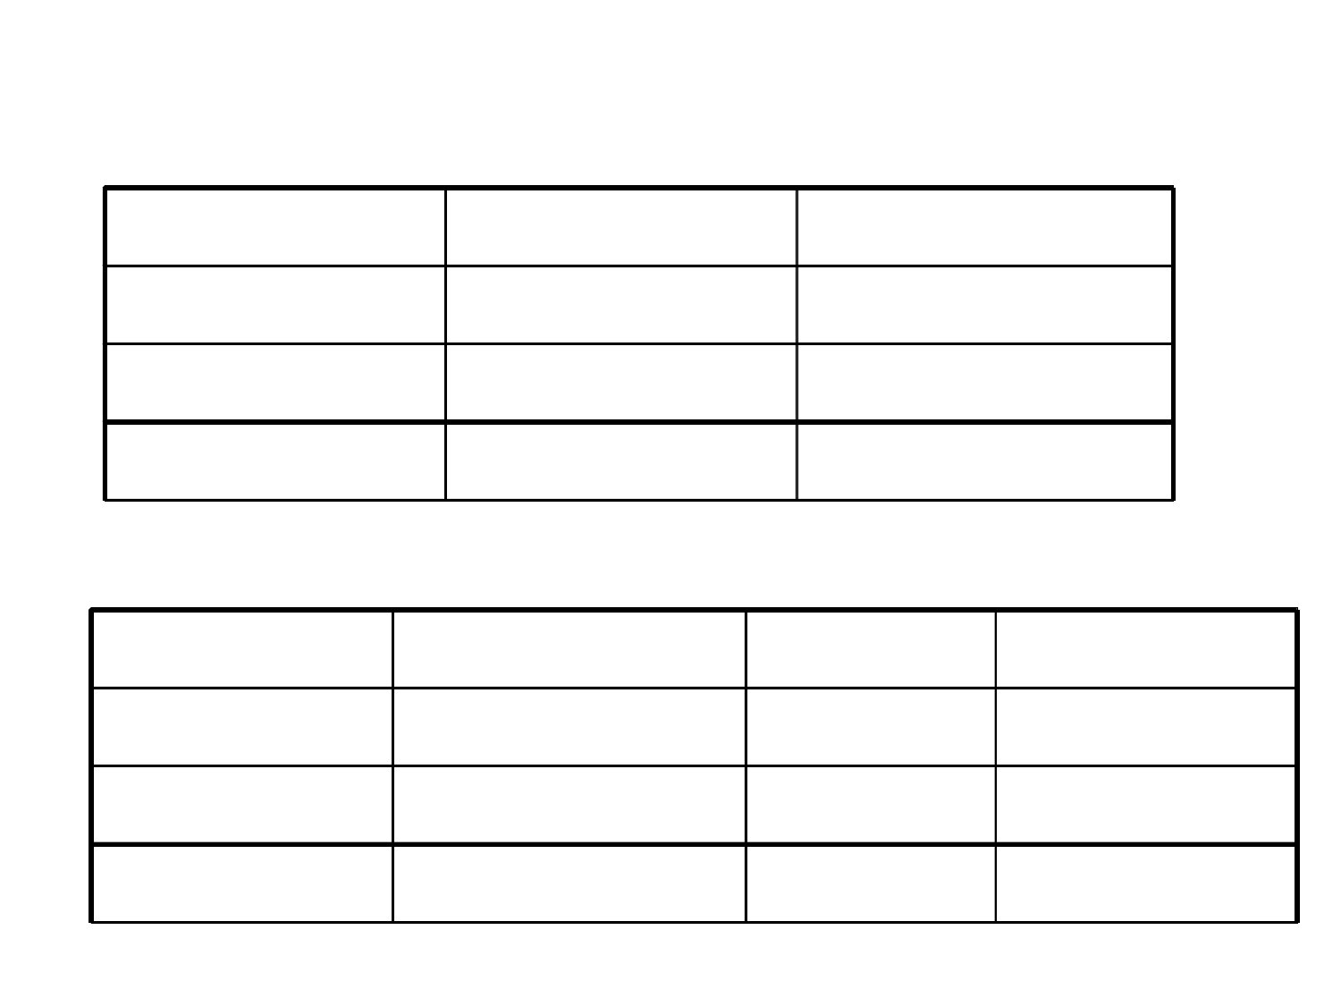
Умножение и деление
• MUL операнд
IMUL операнд
Множимое
AL
AX
Множитель
reg8
reg16
Произведение
AX
DX:AX
• DIV
операнд
IDIV операнд
Делимое
AX
DX:AX
Делимое
Делитель
reg8
reg16
Делитель
Частное
AL
AX
Частное
Остаток
AH
DX
Остаток
• CBW/CWBE
CWD/CDQ -расширение со знаком

Slide 21
Массивы и строки
• Присвоить массив
– Установить начала источника и получателя
в регистрах DS:ESI, ES:EDI
– Установить направление изменения адресов командами
CLD, STD
– Установить количество пересылок
в регистре ECX
– Многократно выполнить пересылку командой с
префиксом: rep movsb rep movsw, rep movsd
• Префиксы для строк: repz/repe repnz/repne
• Сравнить cmps, сканировать scas,
сохранить stos, загрузить lods.

Slide 22
{ char ch, len1,cch; char source[] = "send string", dest[15];
len1 = strlen(source); ch = _getch(); cch = int(ch);
_asm{ lea edi, source
mov al, byte ptr cch
mov ecx, len1
repne scasb
mov al, byte ptr[edi]
dec edi
mov ebx, edi // в bx адрес буквы s
mov al, ' '
repne scasb
dec edi
mov al, [edi]
mov edx, edi // в edx адрес пробела
mov ecx, edx
sub ecx, ebx // cx - длина слова
dec edx
mov esi, edx // в si адрес последней буквы слова - адрес источника
lea edi, dest
copir : mov al, byte ptr[esi]
mov [edi], al
dec esi
inc edi
dec cx
jne copir }
cout << "source:" << source << "\n";
cout << "dest:" << dest;
_getch(); return 0; }
Notes:
Пример работы со строками

Slide 23
Двумерные массивы
TITLE Two-Dimensional Table
.data
tableB
BYTE
BYTE
10h, 20h, 30h, 40h, 50h
60h, 70h, 80h, 90h, 0A0h
BYTE
RowSiZe = 5
.code
main PROC
0B0h, 0C0h, 0D0h, 0E0h, 0F0h
mov
ebx,(1*RowSiZe)
; 1-индекс строки
mov
mov
esi, 2
al,tableB[ebx + esi]
; 2-индекс столбца
; AL = 80h
exit
main ENDP
END main

Slide 24
Ассемблерные вставки Visual C++
• Можно
–
Обращаться к регистрам
–
Обращаться к меткам и переменным С++
Обращаться к параметру функции по имени
–
–
Использовать операторы PTR,LENGTH,SIZE,TYPE
Загружать адрес командой LEA
–
• Нельзя
– определять данные директивами
– использовать операторы кроме разрешённых выше
• определять адрес директивой OFFSET
– использовать макроопределения
– обращаться к сегментам по имени

Slide 25
Классификация команд перехода
безусловные
условные
внутрисегментные
Межсегментные
внутрисегментные
переходы
прямые
Косвенные lea bx.ml jmp word ptr [bx]
прямые
Short ptr +/- 127 байт длина к-ды 2 байта
Near ptr больше 127 байт, меньше 64 кбайт длина к-ды 3 байта
Прямые far ptr длина к-ды 5 байт
Косвенные lea bx,addr_ml jmp dword ptr[bx]
Notes:
Условные переходы м б только внутрисегментными и прямыми.
Когда цель условного перехода находится в другом сегменте, прямое программирование условных дальних переходов не возможно — необходимо использовать противоположную форму команды перехода (например, вместо команды JE — команду JNE) и далее команду безусловного дальнего перехода в другой сегмент.
Если описание метки (метка ml) встречается в исходном тексте программы раньше, чем соответствующая ей команда перехода, то задание модификатора необязательно, так как транслятор все знает о данной метке и сам формирует нужную пятибайтовую форму команды безусловного перехода. В случае, когда команда перехода встречается до описания соответствующей метки,
транслятор не имеет еще никакой информации о метке, и модификатор FAR PTR в команде JMP опускать нельзя, так как транслятор не знает, какую форму команды формировать — трехбайтную или пятибайтную. Без специального указания модификатора транслятор будет формировать трехбайтную команду внутрисегментного перехода.
«Длина» ближнего перехода (near) зависит только от режима процессора. В реальном режиме меняется только значение IP, поэтому мы можем «путешествовать» только в пределах одного сегмента (то есть в пределах 64 Кб);
в защищенном режиме используется EIP, поэтому целевой адрес может быть где угодно в пределах 4 Гб адресного пространства.

Slide 26
Безусловный переход и цикл
JMP метка_перехода
– безусловный переход
LOOP метка_перехода
– ECX/CX уменьшается на единицу
– если ECX/CX не ноль, то переход по метке
– иначе следующая команда
LOOPD всегда ECX
LOOPW всегда CX

Slide 27

Команды условных переходов
• J?? <op> ; много вариантов
– Условия – во флагах
– метка – ближняя (-128…+127 байт)
• По результатам «сравнения»
–
Equal, Not Equal
–
Greater, Less, Greater or Equal, Less or Equal (со знаком)
Above, Below, Above or Equal, Below or Equal (без знака)
• По состоянию определённого флага
–
–
JZ, JNZ,…,JP,JNP
• По состоянию счётчика
JCXZ JЕCXZ–обход цикла для реализации «предусловия»

Slide 28
Команды циклов
• LOOP* <op>;
• LOOP: if (!--ECX) goto <метка>.
– счётчик только в CX/ECX,
– традиционно: цикл с постусловием!
– “вошёл с СХ/ECX=0”: ещё 2¹⁶/2³²раз.
• Важно: расстояние до <op> от -128 до 128 байт

Slide 29
//заполнение массива числами 1,2,…,9
short mas[3*3];
int i;
_asm{
mov cx, 9
lea ebx, mas
mov ax,1
n: mov [ebx],ax //косвенная регистровая адресация
add ax,1
add ebx,2 // 2-2 байта тип short (для int 4 байта) и // eax вместо ax
loop n
}
for (i=1;i<9;i++) cout << mas[i] << " "; // 1 2 3 4 5 6 7 8 9
getch();
return 0;
}

Slide 30
int mas[3*3];
int i;
_asm{
mov cx,9 // jmp вместо loop
xor ebx,ebx
mov eax,1
n: mov mas[ebx],eax //адр регистровая относительная
add eax,1
add ebx,4 // 2-2 байта тип short, 4 байта тип int
sub cx,1
cmp cx,0
jne n
}

Slide 31
Структуры
• Определение типа
COORD STRUCT
X WORD ?
Y WORD ?
COORD ENDS
RECTANGLE STRUCT
UpperLeft COORD <>
LowerRight COORD <>
RECTANGLE ENDS
• Определение переменной
.data
point1 COORD
AllPoints COORD
<>
3 DUP <0,0>
• Обращение
.code
mov point1.X, 1
mov (COORD PTR AllPoints[edi]).X,ax
add edi, TYPE COORD
mov (Rectangle PTR [esi]).UpperLeft.Y, 10

Slide 32
Объединения
• Определение типа
Integer Union
D DWORD
W WORD
B BYTE
Integer ENDS
0
0
0
• Определение переменной
.data
val3 Integer <12345678h>
• Обращение
.code
mov val3.B, al
mov val3.W, ax
mov val3.D, eax
Notes:
Объединение — тип дан
Отличие объединений от структур состоит, в частности, в том, что при определении переменной типа объединения память выделяется в соответствии с размером максимального элемента.
Обращение к элементам объединения происходит по их именам, но при этом нужно, конечно, помнить о том, что все поля в объединении накладываются друг на друга.
Одновременная работа с элементами объединения исключена. В качестве элементов объединения можно использовать и структуры.
ных, позволяющий трактовать одну и ту же область памяти как имеющую разные типы и имена.

Slide 33
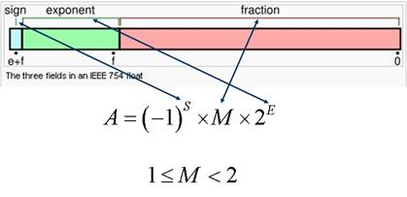
S - однобитовый знак числа,
M – нормализованная мантисса,
E- порядок (показатель степени двойки)
Пример: число 0,15625
Мантисса:
0,15625₁₀ = 0,00101₂=1,01*2⁻³
Единица в целой части – скрытая
Тип | Минимальный порядок* | Максимальный порядок | Число значащих знаков
float | – 45 | 38 | 8
double | – 323 | 308 | 16
Смещенный порядок
Notes:
2^7=128

Slide 34
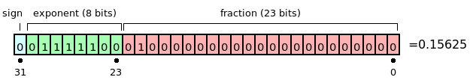
Перевод десятичных дробей в двоичную систему счисления
заключается в поиске целых частей при умножении на 2.
Пример 0,15625
0,15625 · 2 = 0,3125 (целая часть равна 0);
0,3125 · 2 = 0,6250 (целая часть равна 0);
0,6250 · 2 = 1,2500 (целая часть равна 1).
0,2500 · 2 = 0,500 (целая часть равна 0).
0,500 · 2 = 1,00 (целая часть равна 1).
Дробная часть последнего произведения равна 0. Перевод закончен.
Записываем в одну строку полученное значение целой части, начиная с первой цифры: 0,15625₁₀ = 0,00101₂.
Каждый раз в умножении участвует только дробная часть десятичного числа.

Slide 35
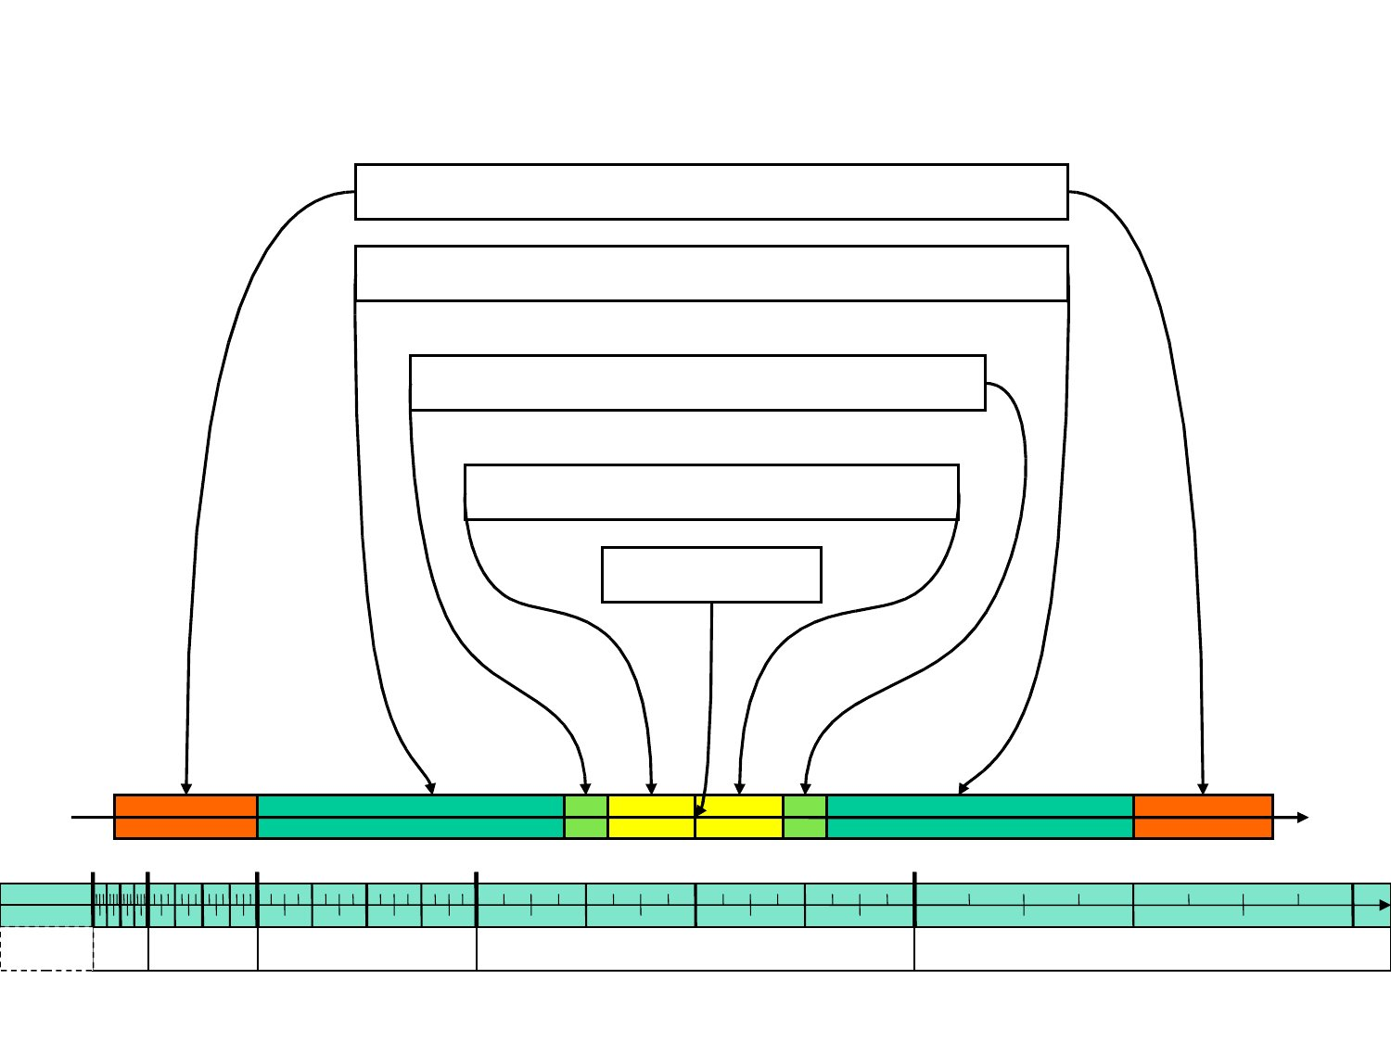
Переполнения
Нормализованные
Денормализованные
Потеря значимости
Нуль
… p-2
p-1
p
p+1
p+2
Notes:
Ноль в нормализованном виде не представим. Спец форма – все биты нули, кроме знака.
neerc.ifmo.ru/wiki/index.php?title=Представление_вещественных_чисел

Slide 36
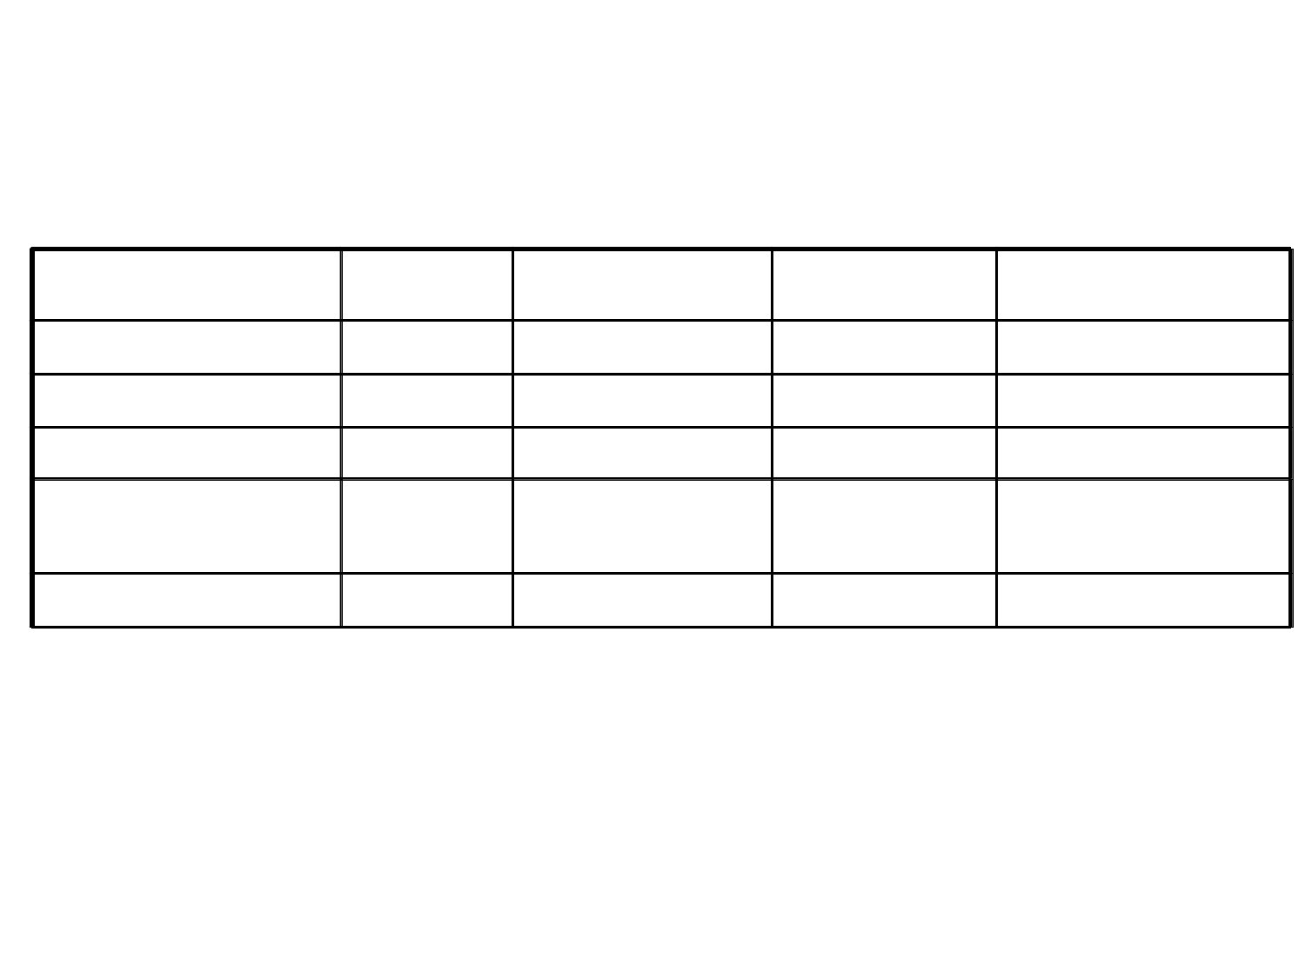
Стандарт iEEE 754
http://en.wikipedia.org/wiki/iEEE_floating-point_standard
Одинарный
float
Одинарный
расширенный
Двойной
double
Двойной
расширенный
Слово (бит)
Порядок (бит)
Смещение порядка
Значения порядка
Мантисса (бит)
32
8
127
-126÷127
23
≥43
≥11
-
≤-1022 ÷ ≥1023
≥31
64
11
1023
-1022 ÷1023
53
≥ 79
≥15
-.
≤-16382 ÷ ≥ 16383
≥63
• Округления
– round-down
– round-half-up
– round-ceiling
– round-floor
• Ещё округления
– round-half-even
– round-half-down
– round-up
– …

Slide 37
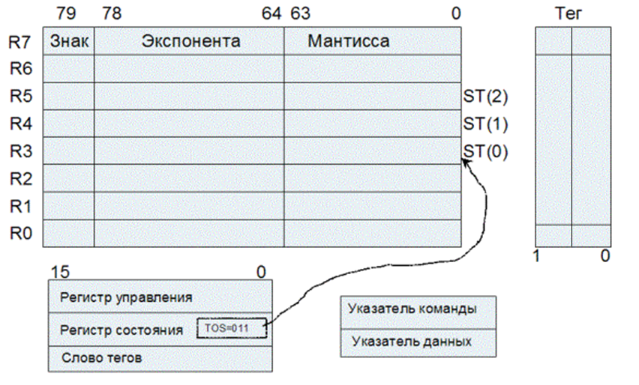
Программная модель сопроцессора
Регистр тегов:
00 - достоверное значение; 01 - нуль (нулевое значение);
10 - не-числа (например, бесконечность); 11 - пусто (содержание регистров не определено).

Slide 38
Детали «сопроцессора»
• Регистр состояния
Итоговая ошибка
Ошибка стека
Код условия
Вершина стека
• Регистр управления
– Управление точностью
• Мантисса 24|53|64 бита
– Управление округлением
– Маски исключений
–
–
–
–
–
Флаги исключений • Регистры тегов
• Неверная операция
• Денормал. операнд
Деление на нуль
Переполнение
Потеря точности
Ошибка точности
– допустимое, нуль, прочее,
пуст
•
•
•
•
Notes:
Установка бита маски исключения запрещает прерывание при возникновении соответствующей ошибки FPU (см. Исключения FPU). Каждому исключению соответствует свой бит маски:
PM – неточный результат (#P);
UM – антипереполнение (#U);
OM – переполнение (#O);
ZM – деление на нуль (#Z);
DM – денормализованный операнд (#D);
IM – недействительная операция (#I).

Slide 39
Команды FPU
• Мнемоники
– Первая – F
– Вторая – тип операнда в памяти
• i - целое двоичное
• b - целое десятичное
• пусто – вещественное
– Последние p – выталкивание результата
– (Пред)последняя r – реверс операндов
• Форматы
– Стековый
– Регистровый
– С памятью
FADD
FADD ST(1),ST
FADD mem64real

Slide 40
Система команд сопроцессора
команды передачи данных;
команды сравнения данных;
арифметические команды;
команды трансцендентных функций;
команды управления сопроцессором.
http://www.club155.ru/index.php?option=com_sobipro&sid=1&task=list.alpha.F&site=1

Slide 41

float x,y,z;
x=-3.1;
y=1.5;
_asm{
fld x
fabs
fsqrt
fsub y
fst st(1)
fmul
fst z
}
Notes:
Пример программирования сопроцессора

Slide 42
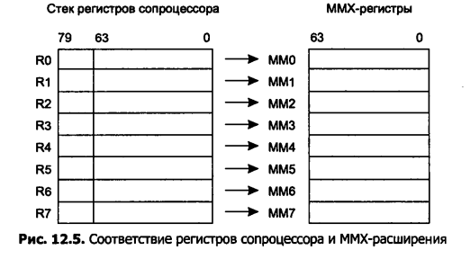
ММХ - расширение
Notes:
586 проц 1997 pentium mmx
Команды технологии MMX работают с 64-разрядными целочисленными данными, а также с данными, упакованными в группы (векторы) общей длиной 64 бита. Такие данные могут находиться в памяти или в восьми MMX-регистрах. Эти регистры называются MM0, MM1, :, MM7. Команды технологии MMX работают со следующими типами данных:
упакованные байты (восемь байтов в одном 64-разрядном регистре)
упакованные слова (четыре 16-разрядных слова в 64-разрядном регистре)
упакованные двойные слова (два 32-разрядных слова в 64-разрядном регистре)
64-разрядные слова.
По-английски эти типы данных называются, соответственно, packed byte, packed word, packed doubleword и quadword.
MMX-команды имеют следующий синтаксис:
instruction [dest, src]
Здесь instruction - имя команды, dest обозначает выходной операнд, src - входной операнд.
Большинство команд имеют суффикс, который определяет тип данных и используемую арифметику:
US(unsigned saturation) - арифметика с насыщением, данные без знака.
S или SS(signed saturation) - арифметика с насыщением, данные со знаком. Если в суффиксе нет ни S, ни SS, используется циклическая арифметика (wraparound).
B, W, D, Q указывают тип данных. Если в суффиксе есть две из этих букв, первая соответствует входному операнду, а вторая - выходному.
MMX-команды исполняются в том же режиме процессора, что и команды с плавающей запятой. Поэтому при исполнении всех MMX-команд (кроме EMMS) "портится" слово состояния регистров с плавающей запятой. Доступны следующие MMX-команды (обозначения: mm - MMX-регистр; m32, m64 - память объема 32 и 64 бит соответственно; imm - непосредственный операнд; ir32 - целочисленный регистр):

Slide 43
packed byte - 8 байт
packed word - 4 слова
packed doubleword - 2 двойных слова
quadword - учетверенное слово
MMX-команды
Имеют суффиксы
US(unsigned saturation) - арифметика с насыщением, данные без знака.
S или SS(signed saturation) - арифметика с насыщением, данные со знаком. Если в суффиксе нет ни S, ни SS, используется циклическая арифметика (wraparound).
B, W, D, Q указывают тип данных. Если в суффиксе есть две из этих букв, первая соответствует входному операнду, а вторая - выходному.

Slide 44
#include <stdio.h>
#include "conio.h"
#include <iostream>
using namespace std;
typedef struct{
unsigned __int16 x, y, z, w;
} Vector4;
Vector4 a, a1;
int _tmain(int argc, _TCHAR* argv[])
{a.x=2; a.y=63;
_asm
{
movq mm0,a
movq mm1,a1
paddd mm1,mm0
movq a,mm1
}
cout<<“a.x="<<a.x<<"\n";
cout<<“a.y="<<a.y<<"\n";
cout<<“a.z="<<a.z<<"\n";
cout<<“a.w="<<a.w<<"\n";
_getch();
return 0;
}
Notes:
Пример программирования MMX
Команды
MOVQ mm, mm/m64
команда пересылки данных в MMX-регистр.
MOVQ mm/m64, mm
команда пересылки данных из MMX-регистра.
PADDB mm, mm/m64; PADDW mm, mm/m64; PADDD mm, mm/m64
команды складывают элементы данных (байты, слова или двойные слова) входного и выходного операнда. Если сумма выходит за границу допустимого диапазона, то по правилам циклической арифметики избыток отсчитывается от другой границы диапазона. "Переноса" единицы из одного элемента данных в другой не происходит.

Slide 45
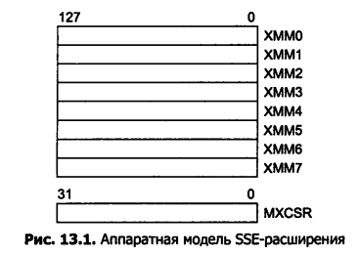
ХММ – расширение SSE
Notes:
686 проц pentium3 1999 год
Команды XMM (SSE)
Команды SSE делятся на 4 категории:
SIMD-команды для данных одинарной точности с плавающей запятой (SPFP-команды);
Дополнительные SIMD-команды для целочисленных данных;
Команды управления кэшированием;
Команды сохранения и восстановления компонент состояния процессора.
Одна SIMD-команда с плавающей запятой может обрабатывать одновременно четыре 32-разрядных числа одинарной точности с плавающей запятой (называемых SPFP-элементами данных).
SIMD-команды для работы с SPFP-данными используют восемь новых 128-разрядных регистров - XMM-регистров. Команды обращаются к XMM-регистрам по именам: XMM0, XMM1, :, XMM7.
Каждое 32-разрядное число с плавающей запятой имеет 1 знаковый бит, 8 битов порядка и 23 бита мантиссы, что соответствует стандарту IEEE-754 на формат представления чисел одинарной точности с плавающей запятой.
SIMD-команды поддерживают два типа операций над упакованными данными с плавающей запятой - параллельные и скалярные.
Параллельные операции, как правило, действуют одновременно на все четыре 32-разрядных элемента данных в каждом из 128-разрядных операндов. В именах команд, выполняющих параллельные операции, присутствует суффикс PS.
Скалярные операции действуют на младшие (занимающие разряды 0-31) элементы данных двух операндов. Остальные три элемента данных в выходном операнде не изменяются (исключение составляет команда скалярного копирования MOVSS). В имени команд, выполняющих скалярные операции, присутствует суффикс SS.
SSE-команды имеют следующий синтаксис: instruction [dest, src]
Здесь instruction - имя команды, dest обозначает выходной операнд, src - входной операнд.
Доступны следующие SSE-команды (обозначения: xmm - XMM-регистр; mm - MMX-регистр; m - память; imm - 8-битный непосредственный операнд; ir32 - целочисленный регистр):

Slide 46
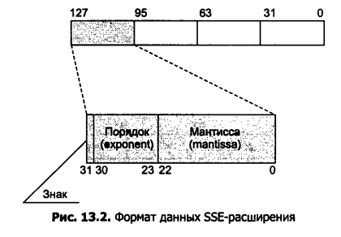

Slide 47
Команды SSE :
для данных одинарной точности с плавающей запятой;
два типа операций над упакованными данными с плавающей запятой –
параллельные
скалярные.
Параллельные
действуют одновременно на все четыре 32-разрядных элемента данных в каждом из 128-разрядных операндов.
В именах команд, выполняющих параллельные операции, присутствует суффикс PS.
Скалярные
действуют на младшие (занимающие разряды 0-31) элементы данных двух операндов. Остальные три элемента данных в выходном операнде не изменяются (исключение составляет команда скалярного копирования MOVSS). В имени команд, выполняющих скалярные операции, присутствует суффикс SS.

Slide 48
#include "stdafx.h"
#include <stdio.h>
#include "conio.h"
#include <iostream>
using namespace std;
typedef struct { float x, y, z, w; } Vector4;
Vector4 x,y;
int _tmain(int argc, _TCHAR* argv[])
{ x.x=255.1; x.y=25.1; x.z=15.1; x.w=5.1;
y.x=1.1; y.y=2.1; y.z=3.1; y.w=4.1;
_asm {
movups xmm0,x
movups xmm1,y
addps xmm1,xmm0
movups y,xmm1
}
cout<<"y.x="<<y.x<<"\n";
cout<<"y.y="<<y.y<<"\n";
cout<<"y.z="<<y.z<<"\n";
cout<<"y.w="<<y.w<<"\n";
_getch();
return 0;
}
Notes:
Пример программирования XMM
команды
ADDPS xmm, xmm/m
команда попарно складывает упакованные элементы данных и записывает суммы в соответствующие элементы XMM-регистра.
MOVUPS xmm1,xmm2/m128
Переслать невыровненные упакованные короткие вещественные значения

Slide 49
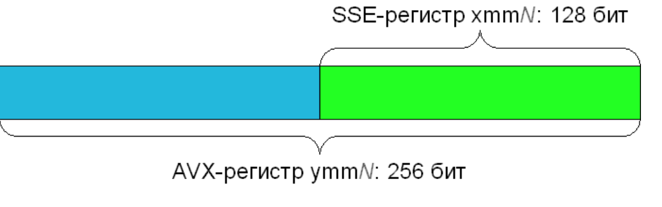
SSE2 - mmx + xmm
Avx - 2008

Slide 50




Виды адресации
Непосредственная адресация – операнд находится в поле команды
Прямая адресация предполагает, что эффективный адрес является частью команды.
регистровая косвенная
адресация
базово-индексная адресация
регистровая относительная
адресация
относительная базово-индексная адресация

Slide 51
Стек
• Понятие стека
– LIFO (Last-In, FIrst-Out)
• Стековая адресация памяти
– SS ESP
– «рост» в сторону меньших адресов
•
PUSH/POP
PUSHFD/POPFD – флаги 32 бита
PUHSF/POPF - флаги 16 бит
•
•
•
PUSHAD/POPAD – регистры по 32 бита
EAX,ECX,EBX,ESP,EBP,ESI,EDI
• PUHSA/POPA - регистры по 16 бит
AX, CX, BX, SP, BP, SI, DI

Slide 52
Стек, использование.
PUSHF
POPF
; SP<=SP-2, [SS:SP]<=Flags
; Flags<=[SS:SP]; SP<=SP+2,
Сохранение регистров
Баланс операций PUSH и POP
Контроль границ
Соглашения при передаче управления
●

Slide 53
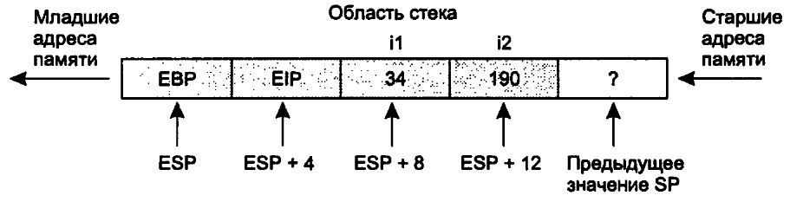
Стек при вызове процедур
A dd 34h
B dd 190h
mov eax,A
mov ebx,B
push ebx
push eax
call mysub1
mysub1 Proc
push ebp
mov ebp, esp
mov eax, [ebp + 8]
mov ebx, [ebp + 12]
…
Ret 8
mysub1 endp

Slide 54

SDTCALL
C
PASCAL
Размещение в
стеке
Обратное
Обратное
Прямое
Возвращает
стек обратно
Вызываемый
ret ??
SDTCALL
Вызывающий Вызываемый
add esp,?? ret ??
PASCAL
C

Slide 55
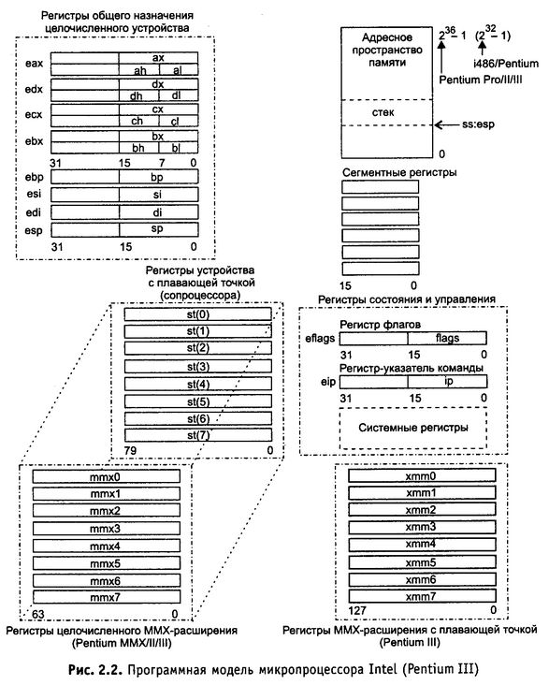
Notes:
В 486 – встроенный fpu

Slide 56
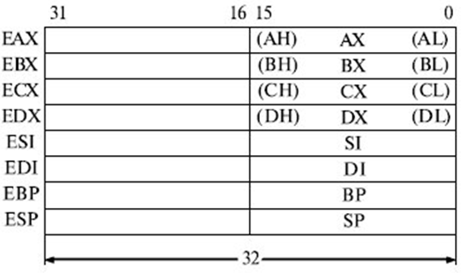
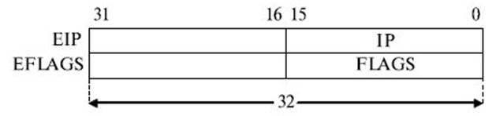
Регистры 32-разрядного МП
Регистры общего назначения
Регистр указателя команд и регистр флагов
Notes:
Начиная с 80386
Программная модель включает восемь регистров общего назначения, шесть регистров сегментов (16-разр), указатель команд,регистр системных флагов, регистры системных адресов, четыре регистра управления и шесть регистров отладки.
EAX/AX/AL - регистр-аккумулятор, используется для сокращения длины команды при работе с непосредственными операндами;
AX/AL - приемник (источник) данных в командах ввода (вывода) данных из (в) внешнего устройства;
DX - определяет адрес ВУ в командах ввода (вывода) данных;
ECX - используется в качестве счетчика циклов в командах циклов;
BP, SP - используются при работе со стеком;
ESI, EDI ( DI, SI ) - определяют положение строк в памяти в командах обработки строк.

Slide 57
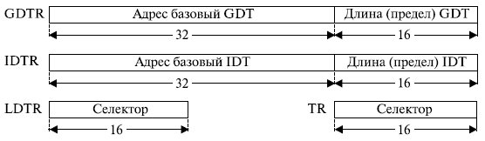

Структура регистров системных адресов
Структура селектора
TI = 1 - LDT
TI = 0 - GDT
RPL - запрашиваемые права доступа к сегменту
Формирование физического адреса в защищенном режиме
Индекс – номер записи (дескриптора) в дескрипторной таблице. В записи с указанным номером берется адрес начала сегмента.
Физический адрес = адрес начала сегмента + смещение
Notes:
В их число входят GDTR - регистр глобальной таблицы дескрипторов и IDTR - регистр таблицы дескрипторов прерываний. В этих регистрах определяются базовый адрес и размер соответствующей таблицы. К
В этой группе относятся также LDTR - регистр локальной таблицы дескрипторов и TR - регистр задач. Регистры LTDRи TR представляют собой селекторы, которые указывают на положение дескрипторов, описывающих соответственно сегмент, содержащий локальную таблицу дескрипторов, и сегмент состояния задачи (Task State Segment - TSS).
По указанному в селекторе номеру записи в соответствующей (бит TI селектора ) дескрипторной таблице определяется дескриптор сегмента.
Дескриптор - это 8-байтная единица описательной информации, распознаваемая устройством управления памятью в защищенном режиме, хранящаяся в дескрипторной таблице.
Дескриптор сегмента содержит базовый адрес описываемого сегмента, предел (размер) сегмента и права доступа к сегменту. В защищенном режиме сегменты могут начинаться с любого линейного адреса.
Для определения физического адреса базовый адрес сегмента суммируется со смещением.
Индекс – номер записи в дескрипторной таблице. В записи с указанным номером берется адрес начала сегмента.
Физический адрес = адрес начала сегмента + смещение
В защищенном режиме сегменты могут начинаться с любого линейного адреса.
TSS (англ. Task State Segment — сегмент состояния задачи) — специальная структура в архитектуре x86, содержащая информацию о задаче (процессе). Может использоваться ОС для диспетчеризации задач, но обычно (например в Linux^{[1]}) применяется только для переключения на стек ядра при обработке прерываний и исключений. В TSS содержится информация о:
Состоянии регистров процессора;
Разрешениях на использование портов ввода-вывода;
Указатели на стек внутреннего уровня;
Ссылка на предыдущую запись TSS (для задач диспетчеризации).
Регистр задачи TR[править | править код]
TR — 16-битный регистр, содержащий селектор сегмента для TSS. Может быть загружен через инструкцию LTR. Состоит из двух частей: одна из них видима и доступна программисту, а другая, не видимая часть, автоматически подгружается из дескриптора TSS.

Slide 58
TSS ( Task State Segment — сегмент состояния задачи) — специальная структура в архитектуре x86, содержащая информацию о задаче (процессе).
Может использоваться ОС для диспетчеризации задач, но обычно (например в Linux) применяется только для переключения на стек ядра при обработке прерываний и исключений.
В TSS содержится информация о:
Состоянии регистров процессора;
Разрешениях на использование портов ввода-вывода;
Указатели на стек внутреннего уровня;
Ссылка на предыдущую запись TSS (для задач диспетчеризации).

Slide 59
регистры управления (Control Registers) CR0, CR1, CR2, CR3 и CR4
нулевой бит CR0 - PE (Protection Enable)
Отладочные регистры DR0-DR7
позволяют устанавливать контрольные точки по коду и читаемым/записываемым данным,
выполнять трассировку, отслеживая таким образом места возникновения ошибок.
Доступны при уровне привилегий 0
Notes:
Все 32-разрядные процессоры, начиная с i386, имеют набор системных регистров, предназначенных для использования в защищённом режиме. Среди них есть регистры управления (Control Registers) CR0, CR1, CR2, CR3 и CR4. Регистры управления, в основном, состоят из флагов. Назначение и использование каждого флага достаточно сложно и требует отдельного рассмотрения. Для начала мы рассмотрим только один бит PE регистра CR0, отвечающего за переход процессора в защищённый режим и обратно. Полный список с описаниями регистров CRi приводится в приложении "Регистры управления CRi". Регистры управления предназначены для считывания и записи информации. Они имеют размер в 32 бита и оперировать ими можно только целиком - считали значение целого регистра, изменили нужные биты и записали обратно. Единственная команда, которой позволен доступ к этим регистрам - это MOV, в качестве операнда которой используется 32-разрядный регистр общего назначения.

